Slide 1
OpenHarmonyOS小凌派-开发环境搭建

Slide 2
目 录
CONTENTS
准备硬件开发环境
01
准备软件开发环境
02
Windows开发环境搭建
03
Linux开发环境搭建
04
烧写测试
05

Slide 3


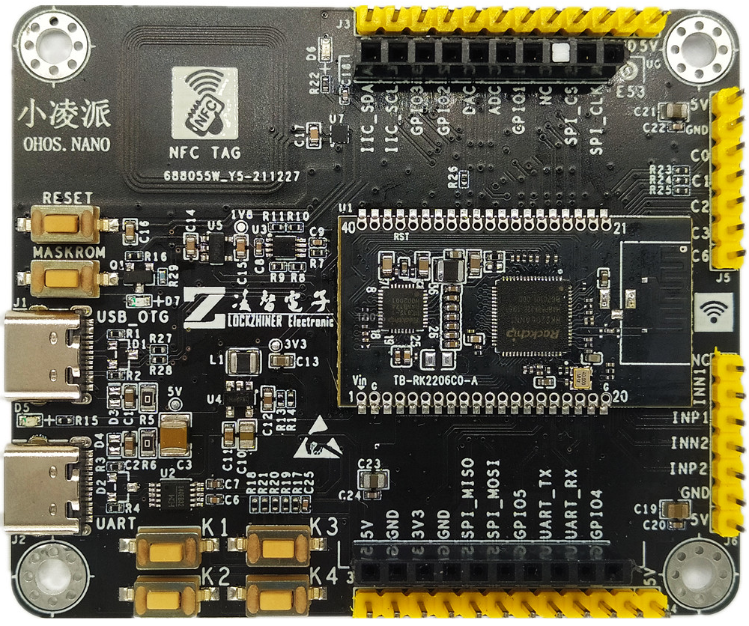
准备硬件开发环境
01
（1）Windows工作台（PC）
（2）小凌派开发板
（3）USB Type-C线（Windows工作台通过USB与开发板连接）
------
------
Windows工作台
USB Type-C线
小凌派开发板

Slide 4



准备软件开发环境
02
（1）Windows工作台：Windows7、Windows8、Windows10
（2）虚拟机：VirtualBox或其他虚拟机软件
https://www.virtualbox.org/wiki/Downloads
（3）Linux编译环境：Ubuntu18及以上版本，内存推荐16 GB及以上
https://ubuntu.com/download/desktop

Slide 5



Windows开发环境搭建
03
（1）串口驱动：CH341SER.EXE
http://www.wch.cn/search?t=all&q=ch340
（2）烧录工具：RKDevTool.exe
在sdk路径：openHarmony_3.0LTS/device/lockzhiner/tools/windows/RKDevTool.exe
（3）超级终端：teraterm或其他超级终端
https://www.filehorse.com/download-tera-term/download/
ch340驱动
RK烧录工具
超级终端

Slide 6
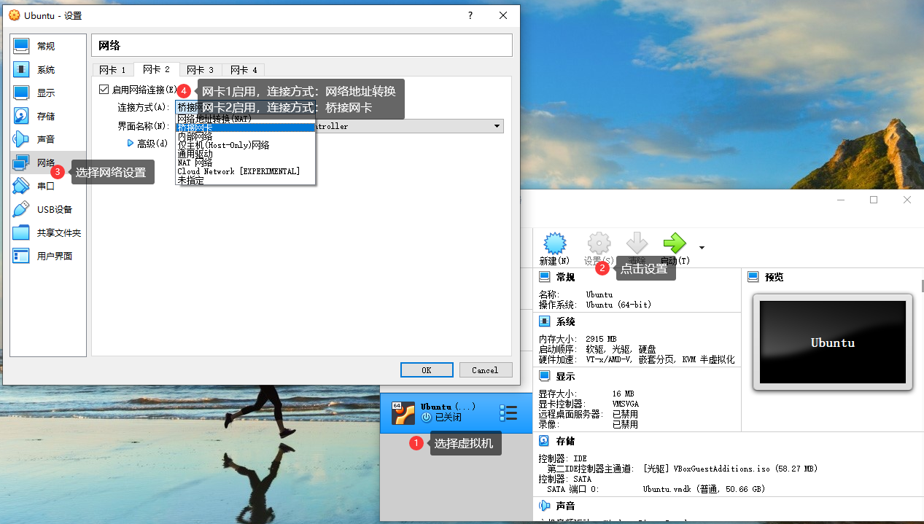
Windows开发环境搭建
03
（4）VirtualBox 安装Ubuntu
（5）VirtualBox Ubuntu网络配置
网卡1启用，连接方式：网络地址转换（NAT）
网卡2启用，连接方式：桥接网卡

Slide 7
Linux开发环境搭建
04
（1）进入虚拟机Ubuntu后确定已装的软件包是已最新的，在终端输入以下指令进行更新。
sudo apt-get upgrade
sudo apt-get update
（2）安装代码编辑器Visual Studio Code或其他编辑器，在终端输入以下指令进行安装。
sudo snap install --classic code
（3）安装Python工具，在终端输入以下指令进行安装Ubuntu20.3已安装Python3.8。
sudo apt install python3-pip
如果不是Python3.8-3.9的版本自行更新。可以输入以下指令查看版本
python –V

Slide 8
Linux开发环境搭建
04
（4）安装SSH服务，在终端输入以下指令进行安装
sudo apt-get install openssh-server
（5）安装网络查看工具，在终端输入以下指令进行安装
sudo apt install net-tools
（6）安装Samba服务器，在终端输入以下指令进行安装
sudo apt-get install samba
（7）安装交叉编译gcc工具，在终端输入以下指令进行安装
sudo apt-get install gcc-arm-none-eabi

Slide 9
Linux开发环境搭建
04
（8）安装vim工具，在终端输入以下指令进行安装
sudo apt-get install vim
（9）安装必要的库，在终端输入以下指令进行安装
sudo apt-get install build-essential gcc g++ make zlib* libffi-dev e2fsprogs pkg-config flex bison perl bc openssl libssl-dev libelf-dev libc6-dev-amd64 binutils binutils-dev libdwarf-dev u-boot-tools mtd-utils gcc-arm-linux-gnueabi cpio device-tree-compiler curl

Slide 10
Linux开发环境搭建
04
（10）安装pip工具，在终端输入以下指令进行安装
sudo pip3 install setuptools kconfiglib
（11）设置python和python3软链接为python3，需要注意下面指令最后的Python3.8.1是需要根据自己虚拟机里的已安装的版本填写。
sudo update-alternatives --install /usr/bin/python python /usr/bin/python3.8 1
sudo update-alternatives --install /usr/bin/python3 python3 /usr/bin/python3.8 1

Slide 11
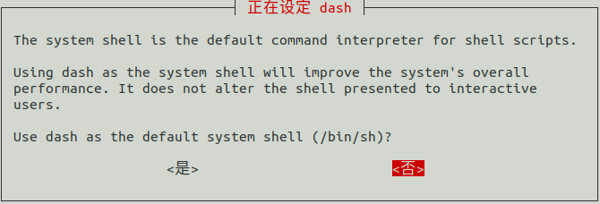
Linux开发环境搭建
04
（12）shell改为bash，先在终端输入以下指令查看shell版本
ls -l /bin/sh
如果显示为/bin/sh -> bash则为正常，否则终端运行如下命令，然后选择否。
sudo dpkg-reconfigure dash
（13）配置Samba服务，在终端输入以下指令
1.编辑配置
sudo vim /etc/samba/smb.conf

Slide 12
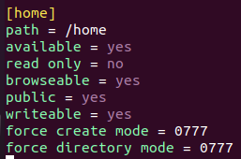
Linux开发环境搭建
04
2.在末尾添加如下内容后保存退出。
[home]
path = /home
available = yes
read only = no
browseable = yes
public = yes
writeable = yes
force create mode = 0777
force directory mode = 0777

Slide 13
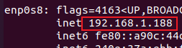
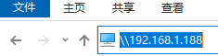
Linux开发环境搭建
04
3.重启Samba服务，在终端输入以下指令重启。
sudo /etc/init.d/smbd restart
4.查看本机IP地址，在终端输入以下指令查看,找到以192.168.***.***开头的IP地址。
Ifconfig
5.在Windows资源管理器地址栏输入上面查询到的地址，如查询到的地址是192.168.1.188，输入\\192.168.1.188回车就可以看到Samba共享文件夹

Slide 14
Linux开发环境搭建
04
（14）创建工作文件夹解压sdk
1.在用户目录下创建工作文件夹，在终端输入以下指令
mkdir work
chmod 777 work
cd work
2.下载sdk https://gitee.com/Lockzhiner-Electronics/lockzhiner-rk2206-openharmony3.0lts
3.解压sdk，在终端输入以下指令进行解压
tar -zxvf openHarmony_3.0LTS.tar.gz
4.进入sdk文件夹，在终端输入以下指令
cd openHarmony_3.0LTS

Slide 15
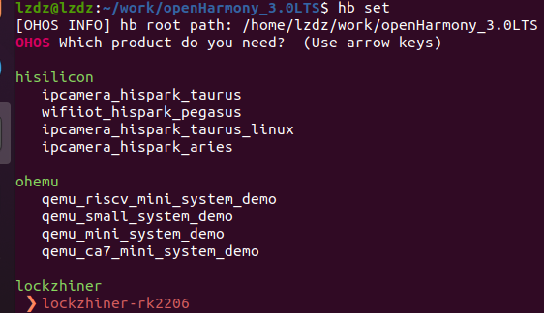
Linux开发环境搭建
04
（15）安装hb 工具与配置
1.hb安装,在源码根目录openHarmony_3.0LTS下执行以下指令
python3 -m pip install --user build/lite
2.预编译，在源码根目录openHarmony_3.0LTS下执行
./build/prebuilts_download.sh
3.设置环境变量,在源码根目录openHarmony_3.0LTS下执行
source build/envsetup.sh
4.hb路径设置第一次需要加-root
hb set -root $code_dir
5.选择编译开发板 用方向键↑↓选择lockzhiner-rk2206
hb set

Slide 16
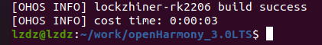
Linux开发环境搭建
04
（16）编译sdk
1.清除旧文件
hb clean
2.编译，建议加 -f全部编译
hb build -f
3.最后看到lockzhiner-rk2206 build success就是编译成功了
4.如果遇到编译失败，在sdk目录下尝试输入以下指令
python3 -m pip install build

Slide 17
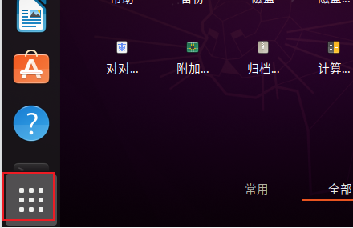
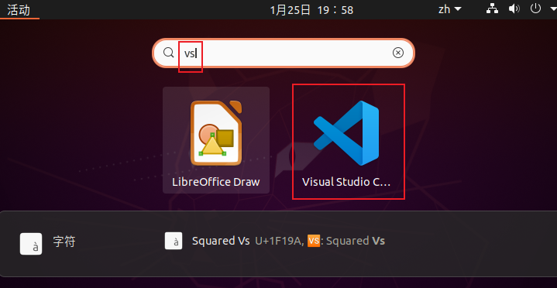
Linux开发环境搭建
04
（17）代码编辑
1. 点击Ubuntu应用程序按钮，搜索框输入VS 即可找到已安装的Visual Studio Code

Slide 18
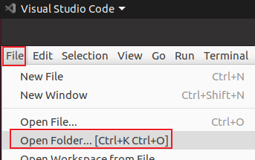
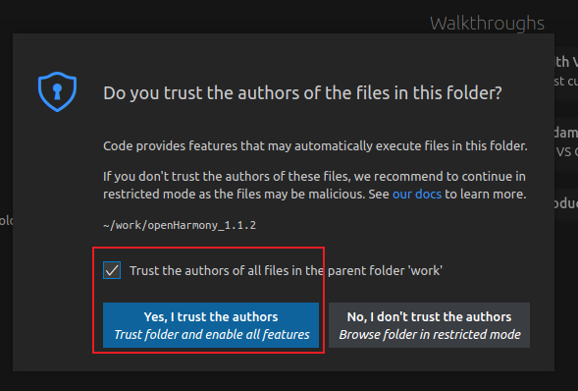
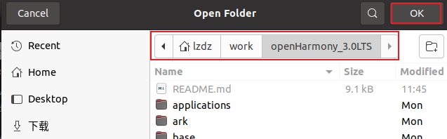
Linux开发环境搭建
04
2. 打开sdk
点击菜单File->Open Folder
3.选择sdk路径即work/openHarmony_3.0LTS文件夹,点击OK弹窗勾选再点击yes选项

Slide 19
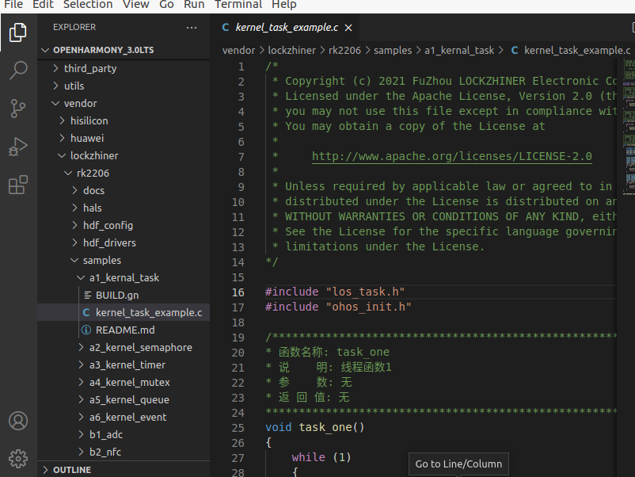
Linux开发环境搭建
04
4.查看编辑例程，编辑代码后重新编译sdk烧录后即可查看效果
vendor/lockzhiner/rk2206/samples/a1_kernal_task/kernel_task_example.c

Slide 20
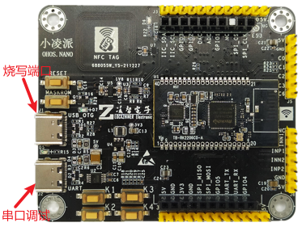
烧写测试
05
（1）烧写驱动安装
1.Windows访问Samba共享文件夹
先安装驱动 路径在openHarmony_3.0LTS文件夹下
device/lockzhiner/tools/windows/DriverAssitant/DriverInstall.exe
2.USB线连接开发板烧写端口
（2）烧写固件
1.打开烧写工具在openHarmony_3.0LTS文件夹下
device/lockzhiner/tools/windows/RKDevTool.exe
注意烧写固件路径out\后需要与openHarmony_3.0LTS/out下一致

Slide 21
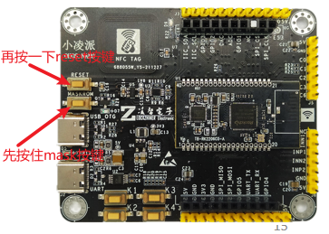
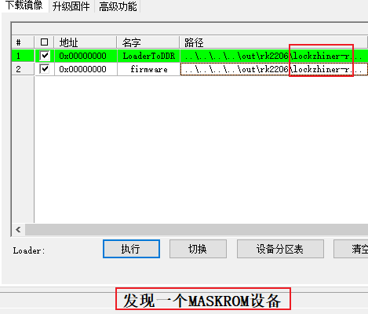
烧写测试
05
2.先按住mask按键，再按一下reset按键进入烧写模式后就可以释放按键。进入烧写模式后烧写工具会提示发现一个MASKROM设备（如下图）

Slide 22
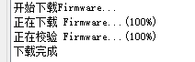
烧写测试
3.再点击烧写工具执行按钮，完成后烧写工具会显示下载完成。
4.通过串口查看运行结果

Slide 23
谢谢聆听
单击此处添加副标题内容

